Slide 1






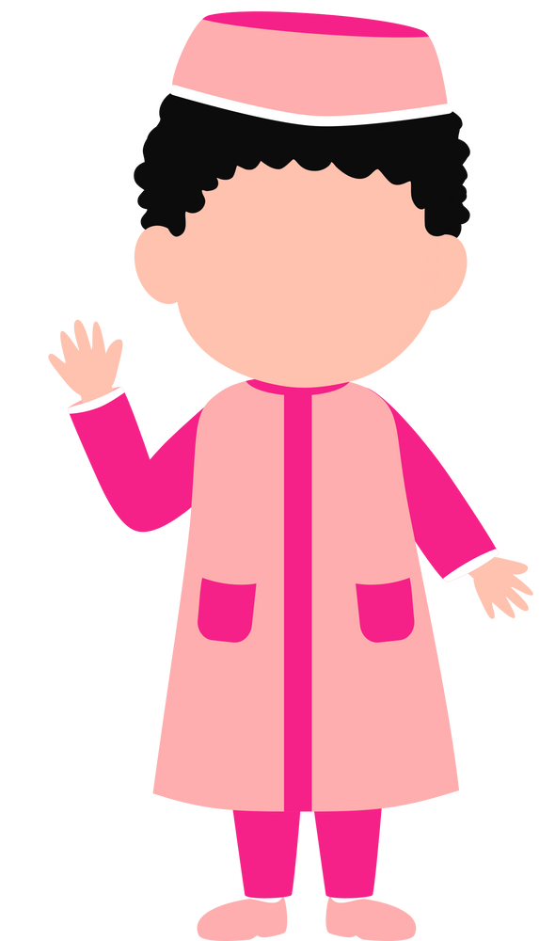
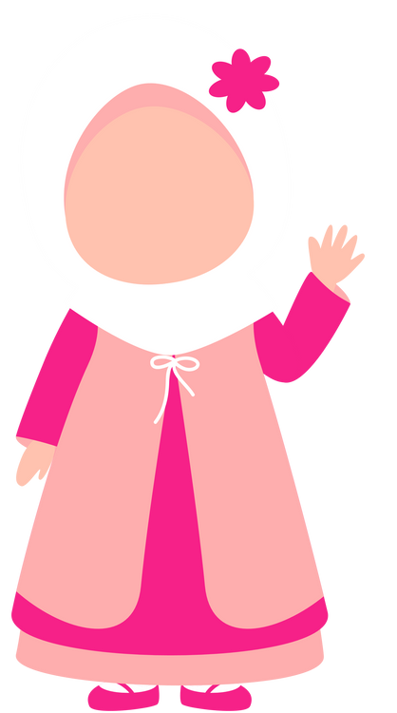

DOA
HARIAN (ISLAM)
NEXT

Slide 2









MENU UTAMA

Slide 3


Petunjuk
Aplikasi ini digunakan oleh guru atau wali murid.
Aplikasi ini digunakan untuk jangka waktu 1 semester.
Tiap anak harus menghafalkan 1 doa untuk 2 minggu.

Slide 4


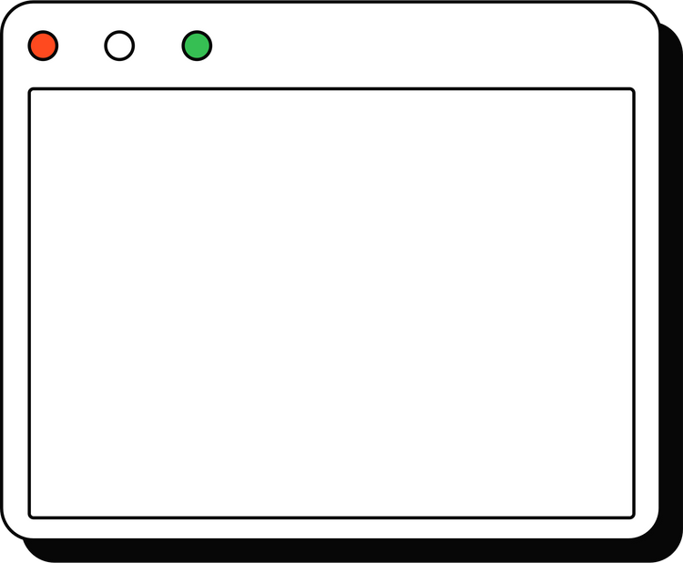




profile
creator
Nama :
Alfiana
alfarisya
pengalaman
Membuat naskah pembelajaran
Mengikuti organisasi Himpunan Mahasiswa
selamat belajar
Kritik dan saran dapat disampaikan melalui email
alfianarisyaa@gmail.com
NEXT

Slide 5




HALO ADIK-ADIK, TAHUKAH KALIAN APA ITU DO’A?
NEXT

Slide 6




Do'a
Doa adalah cara kita meminta kepada Allah SWT.
Jadi, hari kalian sudah
berdo’a apa saja?
Kalau belum, mari mulai berdo’a
NEXT

Slide 7
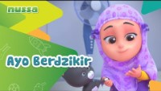
Dzikir
Selain berdo’a, ada juga yang tidak kalah penting, yaitu berdzikir
Apa itu berdzikir?
Kata zikir berasal dari bahasa Arab yang berarti menyebut atau mengingat kepada Allah SWT.
Yuk lihat video animasi inii!
NEXT

Slide 8
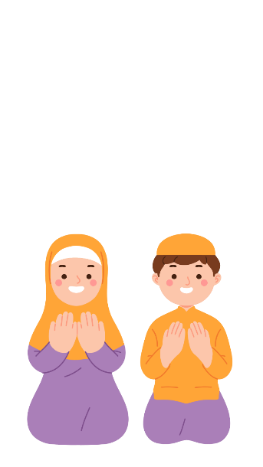


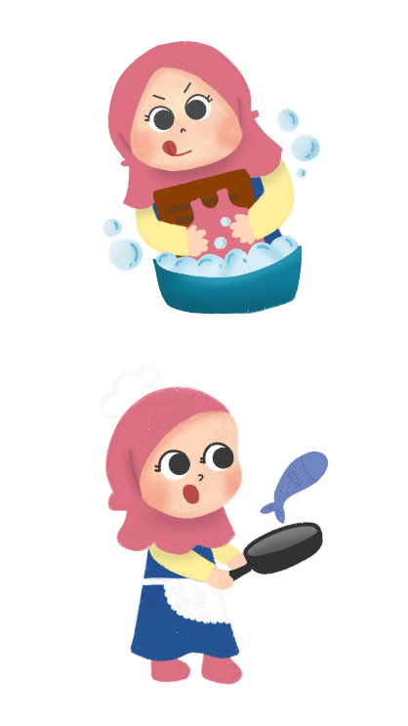

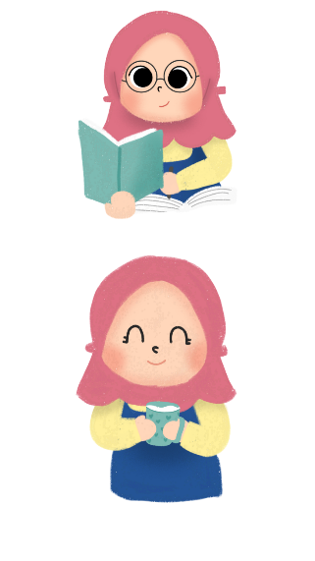

MACAM – MACAM DOA
BAGIAN 1

Slide 9







MACAM – MACAM DOA
BAGIAN 2

Slide 10
Do'a untuk Kedua Orang Tua
رَّبِّ اغْفِرْ لِي وَلِوَالِدَيَّ وَارْحَمْهُمَا كَمَا رَبَّيَانِي صَغِيراً
Robbighfirli waliwalidayya warkhamhuma kama rabbayani shoghiro
Artinya:
"Ya Tuhanku, ampunilah aku serta kedua orang tuaku dan sayangilah mereka seperti mereka menyayangiku waktu kecil."

Slide 11
Do'a Sebelum Makan
اَللَّهُمَّ بَارِكْ لَنَا فِيْمَا رَزَقْتَنَا وَقِنَا عَذَابَ النَّارِ
Allaahumma barik lanaa fiimaa razaqtanaa waqinaa ‘adzaa bannar
Artinya:
“Ya Allah, berkahilah untukku dalam sesuatu yang Engkau rezekikan kepadaku, dan peliharalah aku dari siksa neraka”

Slide 12
Do'a Setelah Makan
لْحَمْدُ ِللهِ الَّذِىْ اَطْعَمَنَا وَسَقَانَا وَجَعَلَنَا مُسْلِمِيْنَ
Alhamdu lillaahil ladzii ath'amanaa wa saqoonaa wa ja'alanaa muslimiin
Artinya:
"Segala puji bagi Allah yang telah memberi kami makan dan minum, Serta menjadikan kami termasuk golongan orang-orang muslim"

Slide 13
Do'a Sebelum Tidur
بِسْمِكَ االلّٰهُمَّ اَحْيَا وَبِاسْمِكَ اَمُوْتُ
Bismikallaahumma ahyaa wa ammuut
Artinya:
"Dengan menyebut nama Allah, aku hidup dan aku mati"

Slide 14
Do'a Bangun Tidur
لْحَمْدُ ِللهِ الَّذِىْ اَحْيَانَا بَعْدَمَآ اَمَاتَنَا وَاِلَيْهِ النُّشُوْرُ
Alhamdu lillahil ladzii ahyaanaa ba’da maa amaa tanaa wa ilahin nusyuuru
Artinya:
"Segala puji bagi Allah yang telah menghidupkan kami sesudah kami mati (membangunkan dari tidur) dan hanya kepada-Nya kami dikembalikan"

Slide 15
Do'a Masuk Kamar Mandi
اَللّٰهُمَّ اِنّىْ اَعُوْذُبِكَ مِنَ الْخُبُثِ وَالْخَبَآئِثِ
Allahumma Innii a'uudzubika minal khubutsi wal khoaaitsi
Artinya:
"Ya Allah, aku berlindung pada-Mu dari godaan setan laki-laki dan setan perempuan"

Slide 16
Do'a Keluar
Kamar Mandi
غُفْرَانَكَ
Ghufraanaka
Artinya:
"Dengan mengharap ampunanMu"

Slide 17
Do'a Sebelum Belajar
يَارَبِّ زِدْنِىْ عِلْمًا وَارْزُقْنِىْ فَهْمًا
Yaa robbi zidnii 'ilman warzuqnii fahmaa
Artinya:
"Ya Allah, tambahkanlah aku ilmu dan berikanlah aku rizqi akan kepahaman"

Slide 18




BAGAIMANA TEMAN-TEMAN. APAKAH SUDAH HAFAL SEMUA DO'ANYA?
KALAU SUDAH, AYO KERJAKAN SOAL LATIHAN YAA

Slide 19
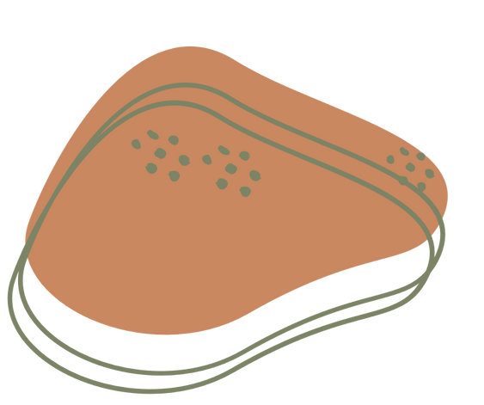




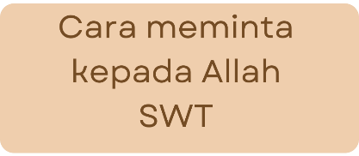
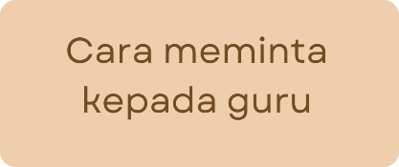
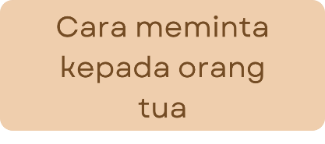
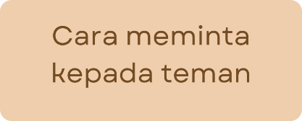

1
Latihan
APA ITU DO'A?

Slide 20
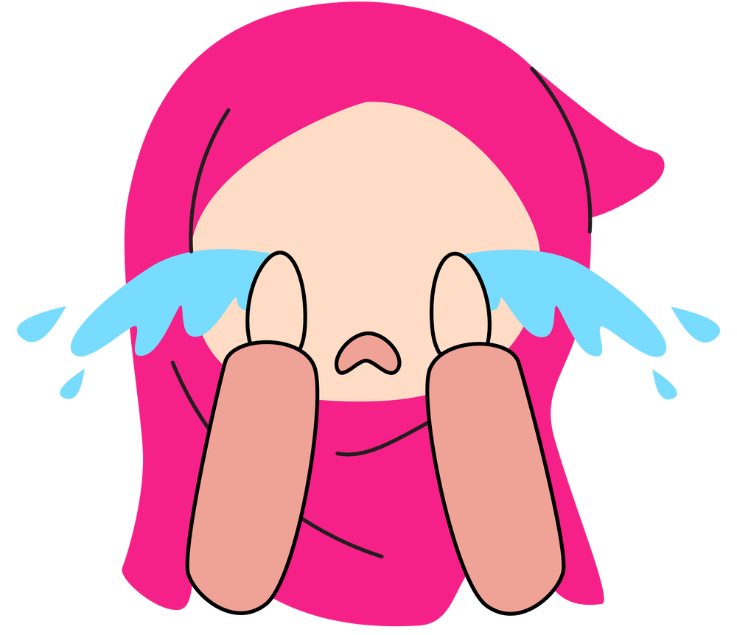

YAAH JAWABANNYA BELUM TEPAT.
AYOO COBA LAGII!

Slide 21


YEAYY JAWABAN KAMU TEPAT SEKALI. AYO KERJAKAN SOAL BERIKUTNYA !

Slide 22
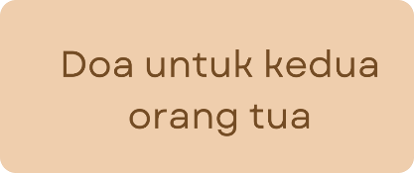
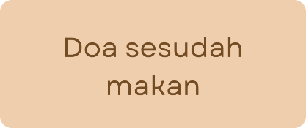
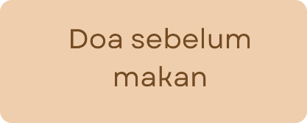
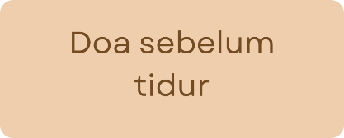

2
Latihan
اَلْحَمْدُ ِللهِ الَّذِىْ اَطْعَمَنَا وَسَقَانَا وَجَعَلَنَا مُسْلِمِيْنَ
Do'a apakah ini?

Slide 23

YAAH JAWABANNYA BELUM TEPAT.
AYOO COBA LAGII!

Slide 24
YEAYY JAWABAN KAMU TEPAT SEKALI. AYO KERJAKAN SOAL BERIKUTNYA !

Slide 25


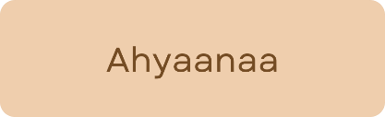

3
Latihan
ALHAMDU LILLAHIL LADZII______BA’DA MAA AMAA TANAA WA ILAHIN NUSYUURU

Slide 26
YAAH JAWABANNYA BELUM TEPAT.
AYOO COBA LAGII!

Slide 27
YEAYY JAWABAN KAMU TEPAT SEKALI. AYO KERJAKAN SOAL BERIKUTNYA !

Slide 28


4
Latihan
يَارَبِّ زِدْنِىْ عِلْمًا وَارْزُقْنِىْ فَهْمًا
Apakah benar ini do'a sebelum belajar?

Slide 29
YAAH JAWABANNYA BELUM TEPAT.
AYOO COBA LAGII!

Slide 30
YEAYY JAWABAN KAMU TEPAT SEKALI. AYO KERJAKAN SOAL BERIKUTNYA !

Slide 31
5
Latihan
غُفْرَانَكَ
Apakah benar itu adalah do'a masuk kamar mandi?

Slide 32
YAAH JAWABANNYA BELUM TEPAT.
AYOO COBA LAGII!

Slide 33
YEAYY JAWABAN KAMU TEPAT SEKALI. AYO KERJAKAN SOAL BERIKUTNYA !

Slide 34
6
Latihan
Berdzikir adalah ingat kepada Allah SWT. Apakah benar?

Slide 35
YAAH JAWABANNYA BELUM TEPAT.
AYOO COBA LAGII!

Slide 36
YEAYY JAWABAN KAMU TEPAT SEKALI. AYO KERJAKAN SOAL BERIKUTNYA !

Slide 37




7
Latihan
Ada berapa jenis dzikir yang disebutkan di video
"Ayo Berdzikir" ?

Slide 38
YAAH JAWABANNYA BELUM TEPAT.
AYOO COBA LAGII!

Slide 39
YEAYY JAWABAN KAMU TEPAT SEKALI. AYO KERJAKAN SOAL BERIKUTNYA !

Slide 40
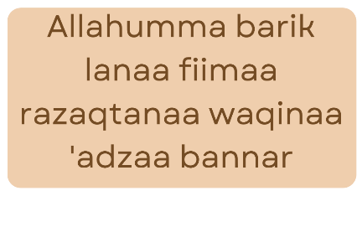
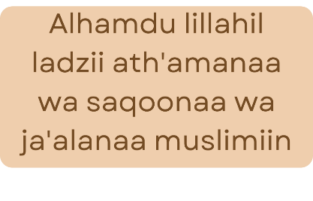
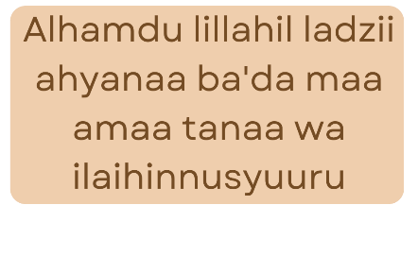
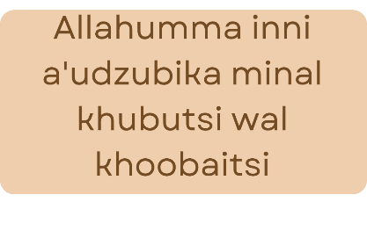
8
Latihan
Manakah yang merupakan do'a sesudah makan?

Slide 41
YAAH JAWABANNYA BELUM TEPAT.
AYOO COBA LAGII!

Slide 42
YEAYY JAWABAN KAMU TEPAT SEKALI. AYO KERJAKAN SOAL BERIKUTNYA !

Slide 43
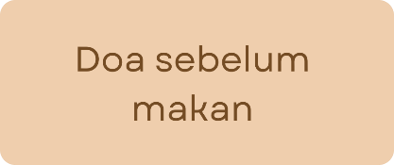
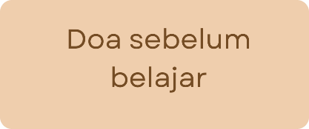
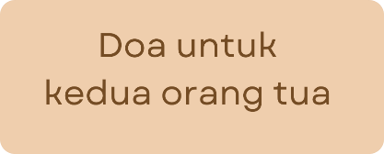
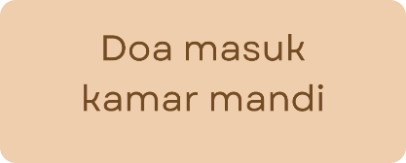
9
Latihan
Sebelum memulai belajar di sekolah, kita harus membaca do'a?

Slide 44
YAAH JAWABANNYA BELUM TEPAT.
AYOO COBA LAGII!

Slide 45
YEAYY JAWABAN KAMU TEPAT SEKALI. AYO KERJAKAN SOAL BERIKUTNYA !

Slide 46
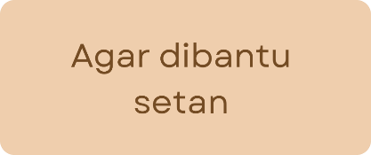
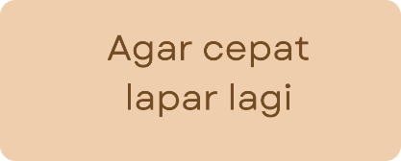
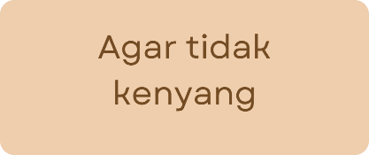
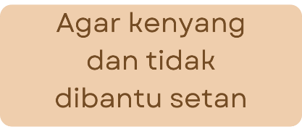
10
Latihan
Mengapa sebelum makan harus berdo'a?

Slide 47
YAAH JAWABANNYA BELUM TEPAT.
AYOO COBA LAGII!

Slide 48
YEAYY JAWABAN KAMU TEPAT SEKALI. AYO KERJAKAN SOAL BERIKUTNYA !

Slide 49


SELAMAT KAMU BERHASIL MENGERJAKAN SEMUA SOAL LATIHAN DENGAN BENAR.

